Slide 1



Asignatura: Supervisión del Trabajo Social.
Tema 2: Fundamentos y objetivos de la supervisión.
Curso: 2026-2027

Slide 2
Objetivos de la clase
Identificar los objetivos principales de la supervisión en la práctica profesional.
Reflexionar sobre la importancia de la supervisión como proceso formativo, ético y de calidad en los servicios sociales.

Slide 3
OBJETIVOS DE LA SUPERVISION
FORMATIVO
ADMINISTRATIVO
DE APOYO
Permite fortalecer las competencias profesionales
Garantiza el cumplimiento de normas y procedimientos.
Acompaña emocionalmente al trabajador social frente a situaciones

Slide 4
  1.- ¿Qué diferencia hay entre supervisión y control?
  2.- ¿Cómo contribuye la supervisión a la identidad profesional del trabajador social?
  3.- ¿Qué riesgos existen si la supervisión se reduce solo a lo administrativo?

Slide 5
Fundamentos vs objetivos de la supervisión
Aspecto | Fundamentos de la supervisión | Objetivos de la supervisión
Naturaleza | Proceso pedagógico, administrativo y ético. | Resultados esperados en la práctica profesional.
Base teórica | - Aprendizaje experiencial. - Ética profesional. - Control de calidad. - Acompañamiento formativo | Formación de competencias. Cumplimiento de normas. Apoyo emocional y motivacional.
Función principal | Orientar, evaluar y retroalimentar el desempeño del trabajador social. | Mejorar la calidad del servicio y fortalecer la identidad profesional.
Enfoque en Cuba | Supervisión como acompañamiento en instituciones sociales y comunitarias. | -Formativos: capacitación y reflexión crítica. - Administrativos: disciplina y uso adecuado de recursos. - De apoyo: bienestar y prevención del desgaste.
Ejemplo práctico | Revisión de informes y observación de intervenciones en un centro de protección infantil. | Supervisión en un hogar d ancianos: capacitación (formativo), cumplimiento de protocolos (administrativo), manejo del estrés (apoyo).

Slide 6
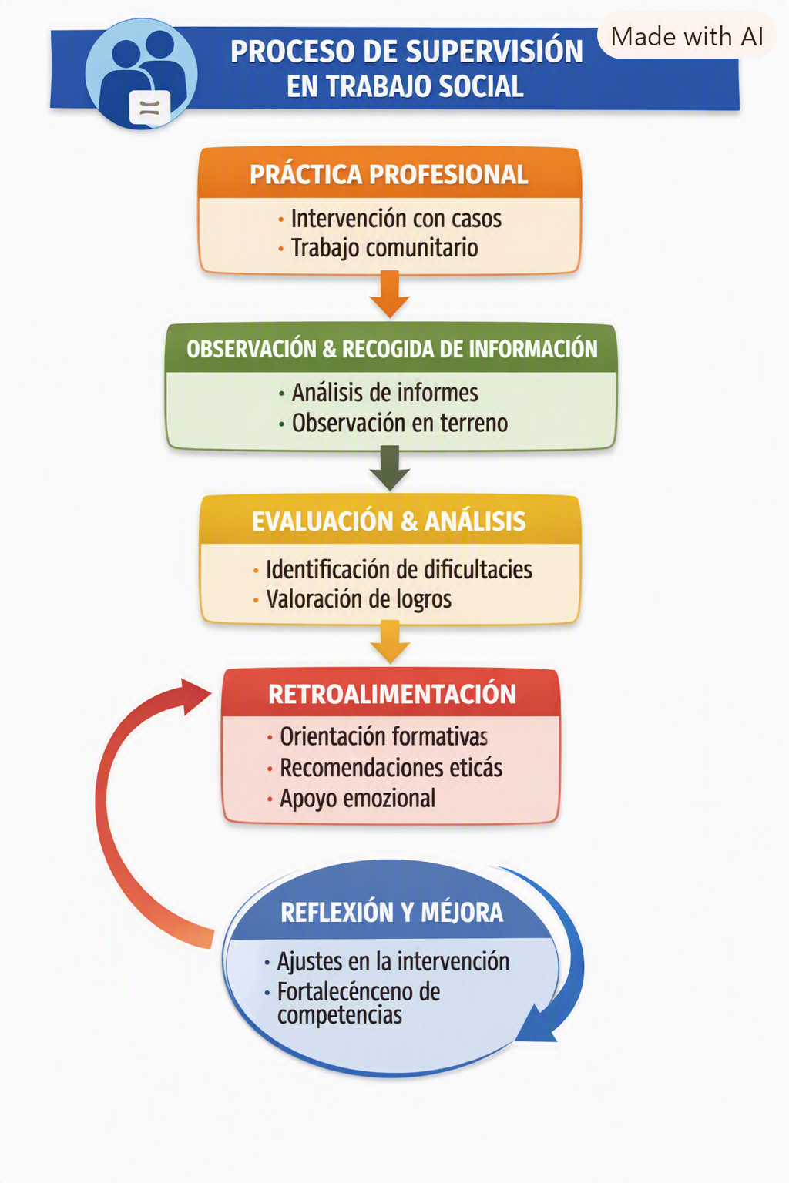

Slide 7
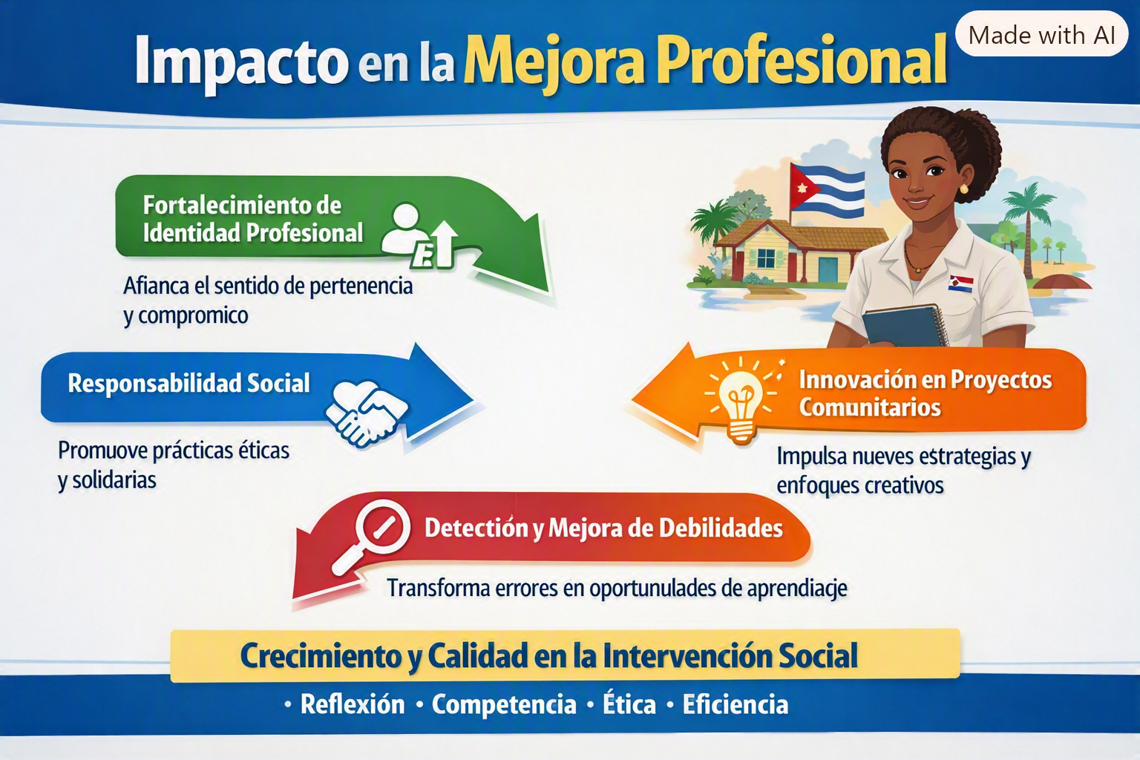

Slide 8


